Slide 1
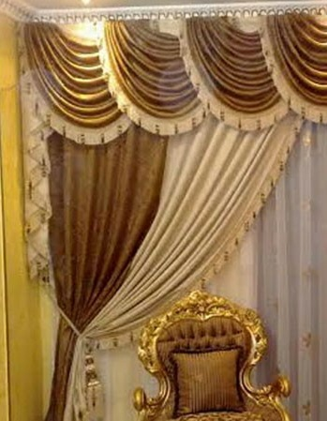
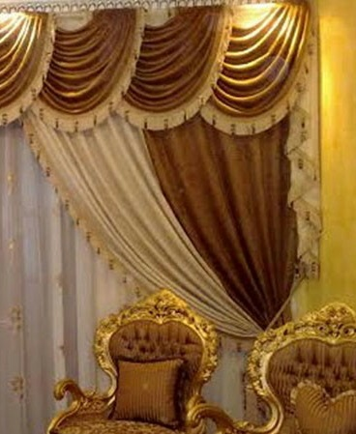
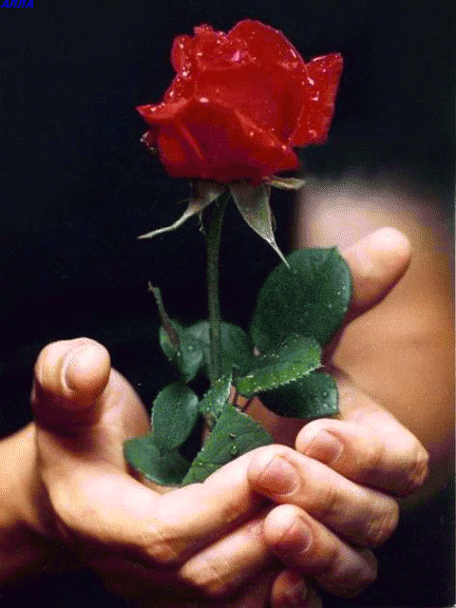
স্বাগতম

Slide 2

নজরুল ইসলাম সরকার (সঃ শিঃ)
মণিরামপুর,যশোর ।
বি,এ ( অনার্স)এম,এ (বিএড )
০১৯১৪-৮৫৩৬১১ ,০১৮৭৮০৩৭৭৫২
ni.sarkar11@gmail.com
*এস,এম নজরুল ইসলাম সরকার* আলহাজ্ব হানেফ আলী দাখিল মাদরাসা*
বাংলা রচনা সম্ভার
9ম-১০ম শ্রেণি
(প্রবন্ধ রচনা)
সময় ৫০মিনিট
তারিখ ২২/১০/2019

Slide 3
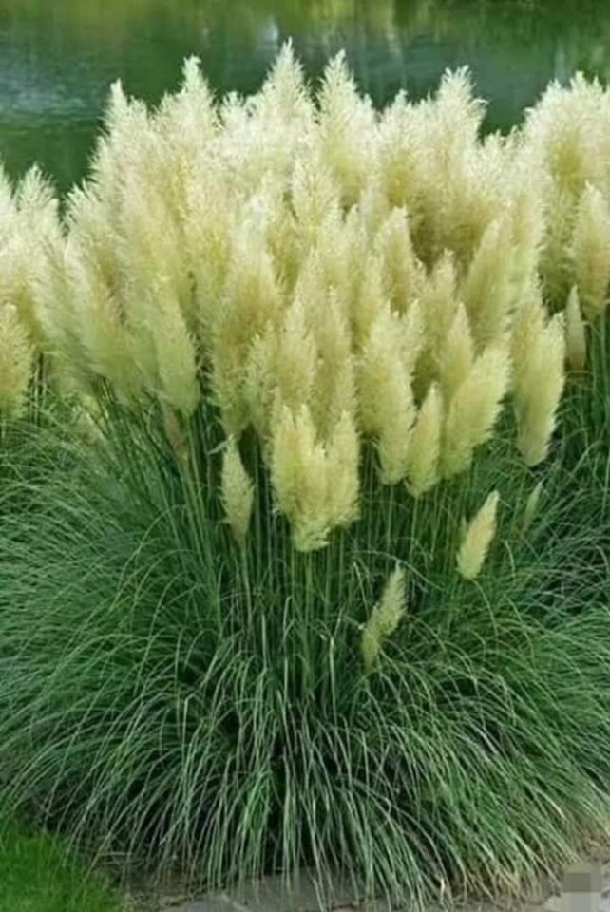
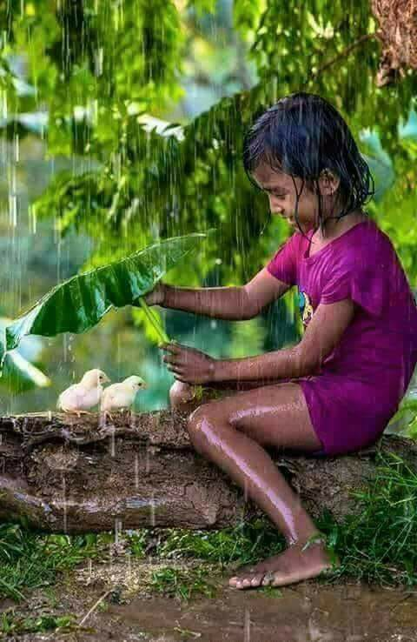

বর্ষাকন্যা বিদায় নেয়ার পর কি কাল আসে?
শরৎকাল
শরৎকাল

Slide 4
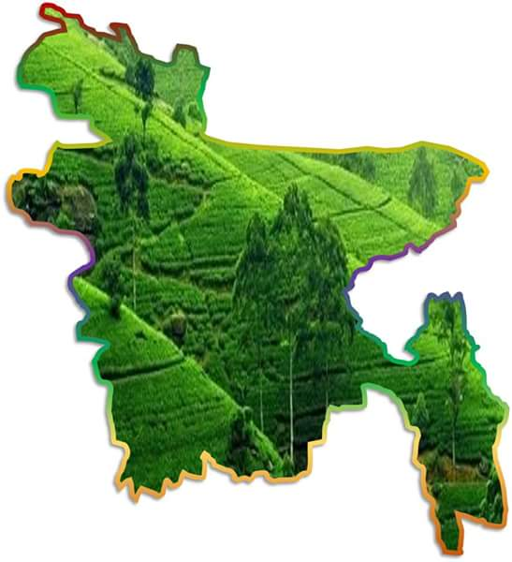
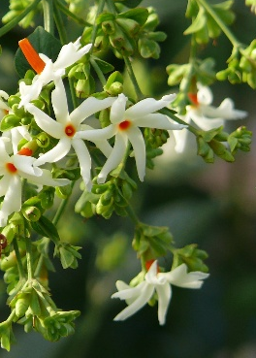
শরৎকাল

Slide 5
১.শরৎকাল কী তা-বলতে পারবে,
২.শরতকালের বৈশিষ্ট্য উল্লেখ করতে পারবে,
৩.শরতকালের প্রাকৃতিক সৌন্দর্য বর্ণনা করতে পারবে।

Slide 6
একক কাজ
স্নিগ্ধ ঋতু কী?
ভাদ্র-আশ্বিন এ দুই মাস কি কাল?
শরৎকাল কী?

Slide 7
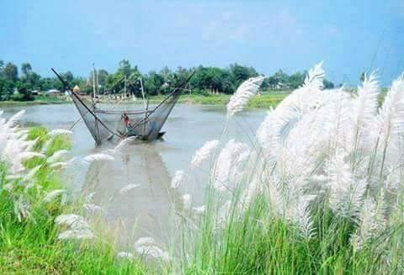

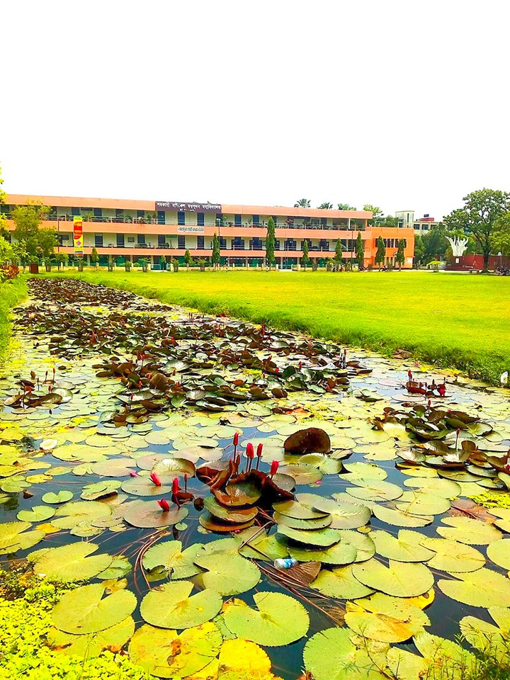
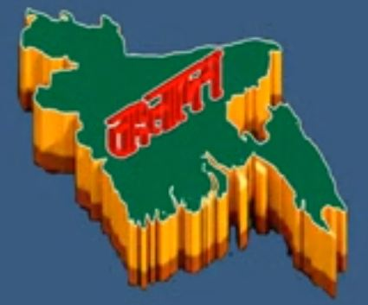

শরৎকাল বাংলাদেশের কোমল,স্নিগ্ধ,এক ঋতু।ভাদ্র-আশ্বিন এই দুই মাস বাংলাদেশের শরৎকাল।।

Slide 8
জোড়ায় কাজ
কেন শরৎকালের স্বতন্ত বৈশিষ্ট্য রয়েছে?
শরৎকালের ৩টি বৈশিষ্ট্য উল্লেখ কর।

Slide 9
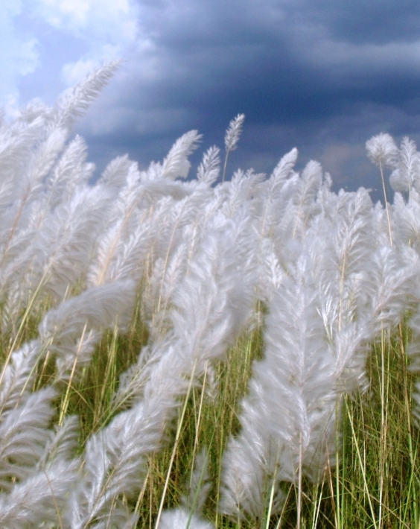

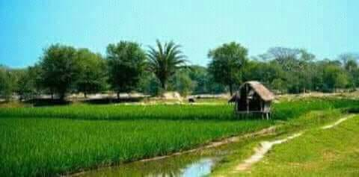
কাশ বনের সাদা ফুল
বিলে জলে ফুটে থাকে শাপলা
আমন ধানের সবুজ চারা

Slide 10
দলগত কাজ
১.শরৎকালের বাংলাদেশের প্রাকৃতিক সৌন্দর্য কীভাবে ফুটে উঠে? বর্ণনা কর।
2.শরতের রুপময় প্রাকৃতিক সৌন্দর্যের বর্ণনা কর।

Slide 11

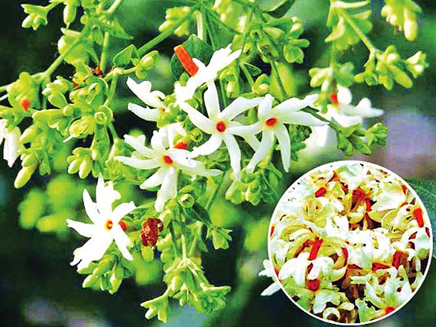
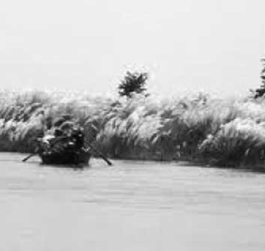
কাশবনের সাদা কাশফুলের কখনো হাতছানি দিয়ে ডাকে।
রাশি রাশি সাদা আর জাফরান মেশানো শিউলীফুল।
নদীর তীরে সূর্যের আলো ঝলমল করে কাশবনের সাদা ফুল।

Slide 12
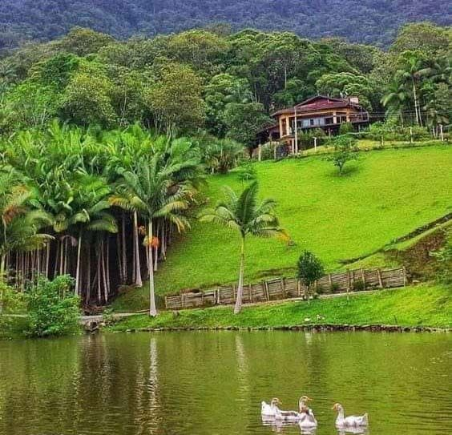
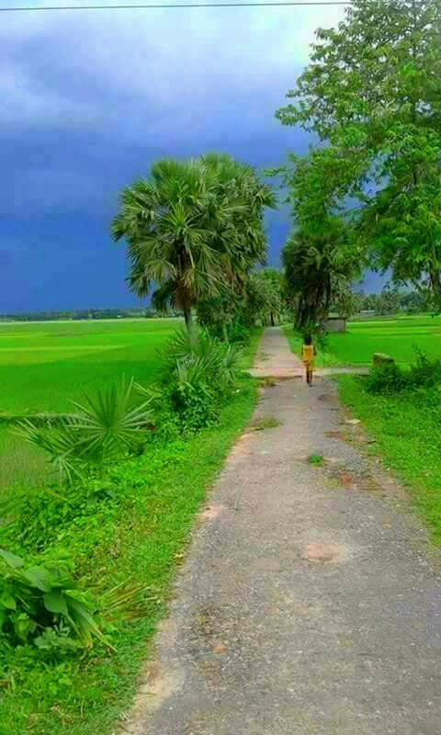
সকাল বেলার সূর্যের নির্মল আলো
শরতের প্রাকৃতিক সৌন্দর্য বাংলার প্রকৃ্তিকে করে তোলে রুপুময়।গাছপালার পত্রপল্লবে,চারিদিকে মাঠ ভরা সবুজ আমন ধানের ক্ষেত,সেজে উঠে বাংলাদেশ।

Slide 13
এসো আমরা শরতের একটি ভিডিও দেখি-

Slide 14
মূল্যায়ন
১.ভাদ্র আশ্বিন এ দুই মাস কী কাল?
2.শরৎকালের ১টি বৈশিষ্ট্য বল।
৩.কাশফুল কখন ফোটে?

Slide 15
বাড়ির কাজ
“বর্ষণমূখর একটি দিন।”১৫০ শব্দের একটি প্রবন্ধ লিখ।

Slide 16
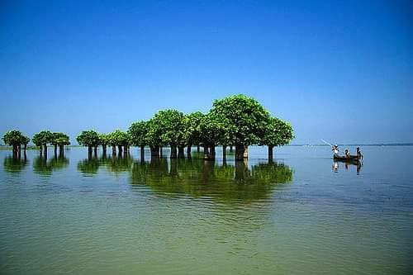
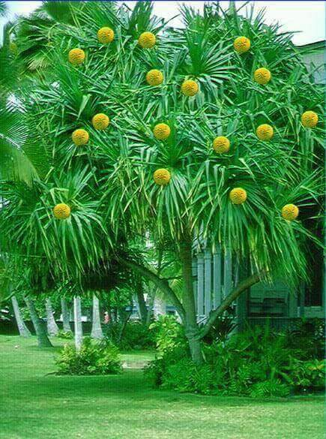
ধন্যবাদ

